Slide 1
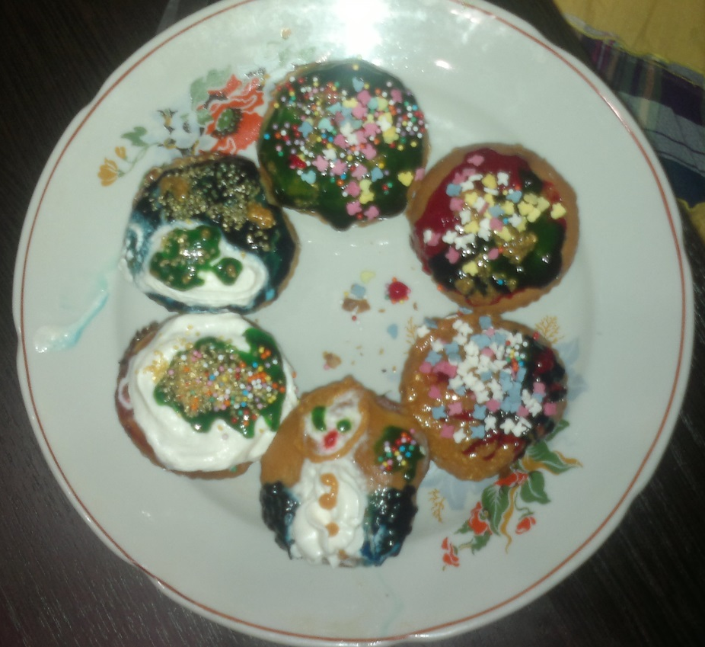
Клубничные кексики
Выполнила: Новикова Ксения

Slide 2
Что нам для этого понадобится:
Сметана – 250 гр.
Разрыхлитель – 2 ч. ложки
Клубника – 100 гр.
Яйцо – 4 шт.
Сахар – 1 стакан
Ванильный - сахар 10 гр.
Мука – 2 стакана

Slide 3
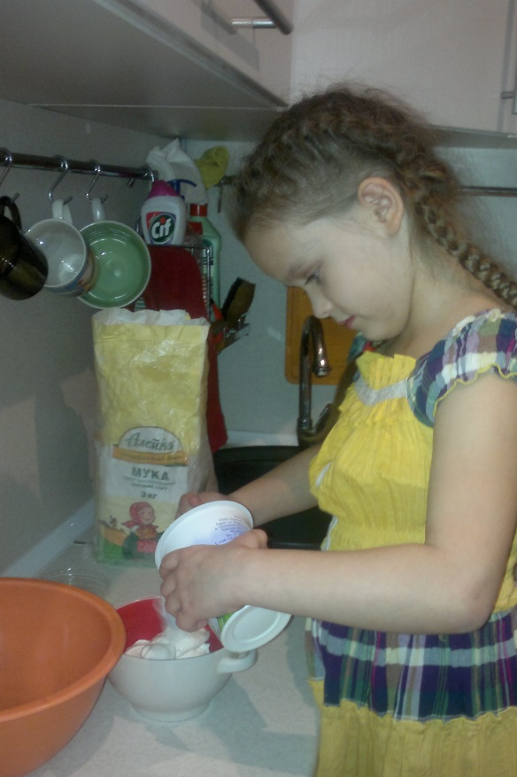
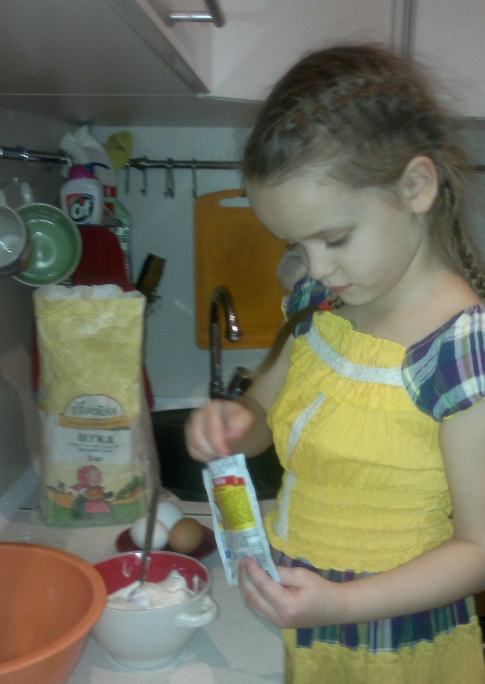
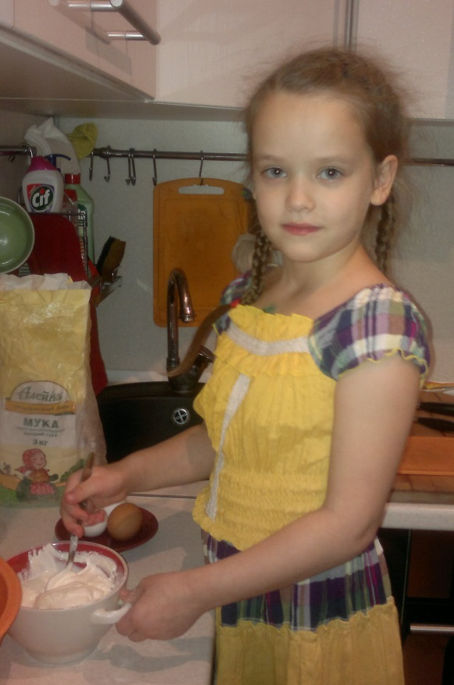
Выкладываем сметану в миску и добавляем разрыхлитель , перемешиваем и оставляем эту смесь настаиваться.

Slide 4
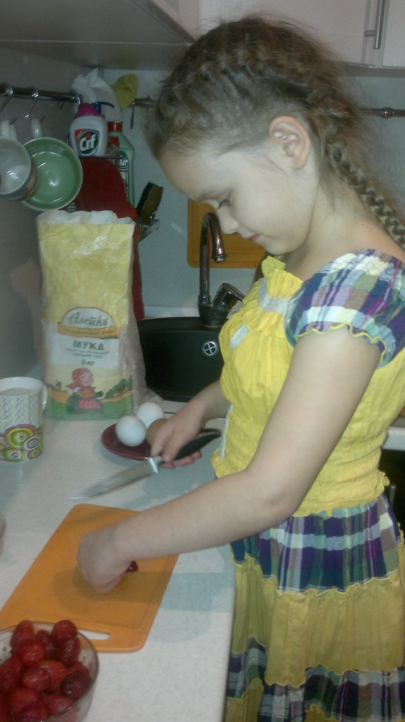
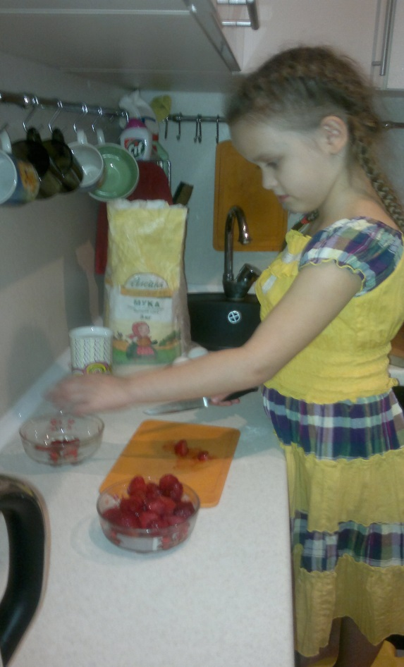
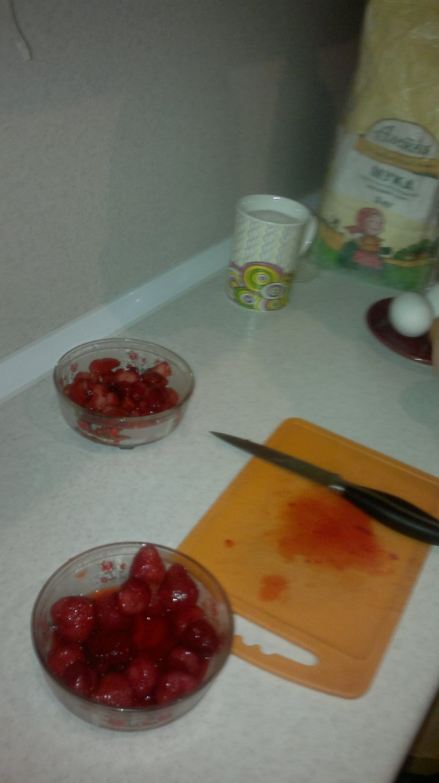
Нарезаем мелко клубнику и тоже отставляем пока в сторону.

Slide 5
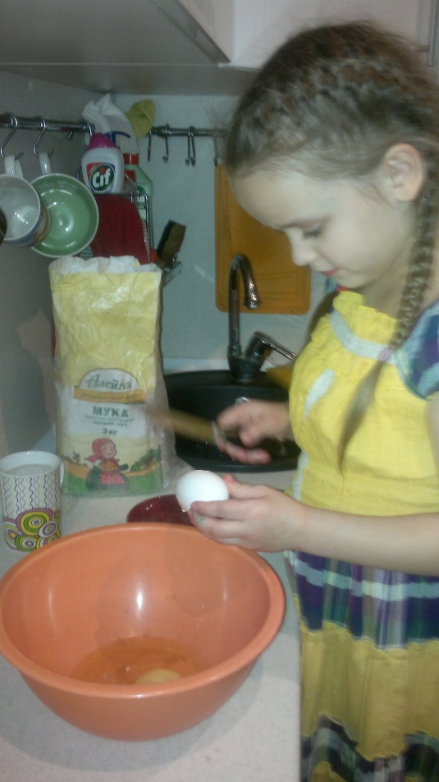
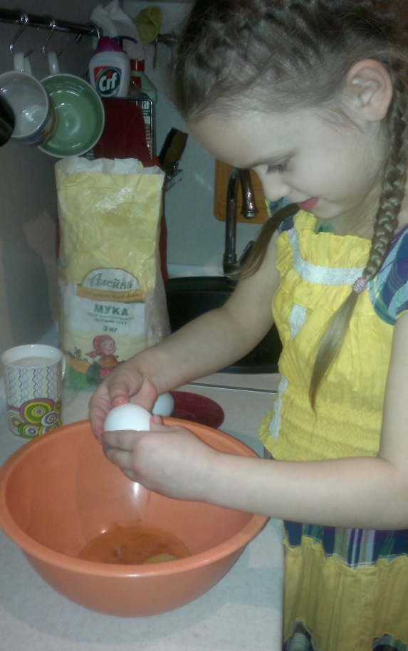
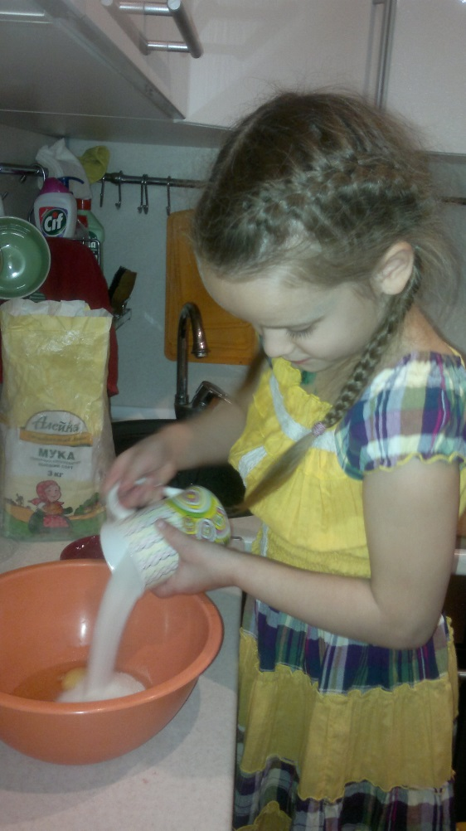
А теперь займемся самым интересным и увлекательным – тестом!
Берем большую миску и разбиваем яйца, добавляем сахар…

Slide 6
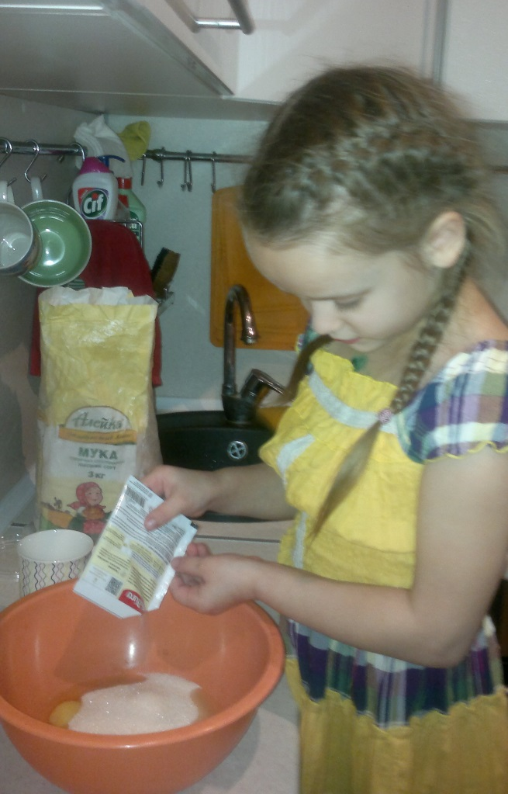
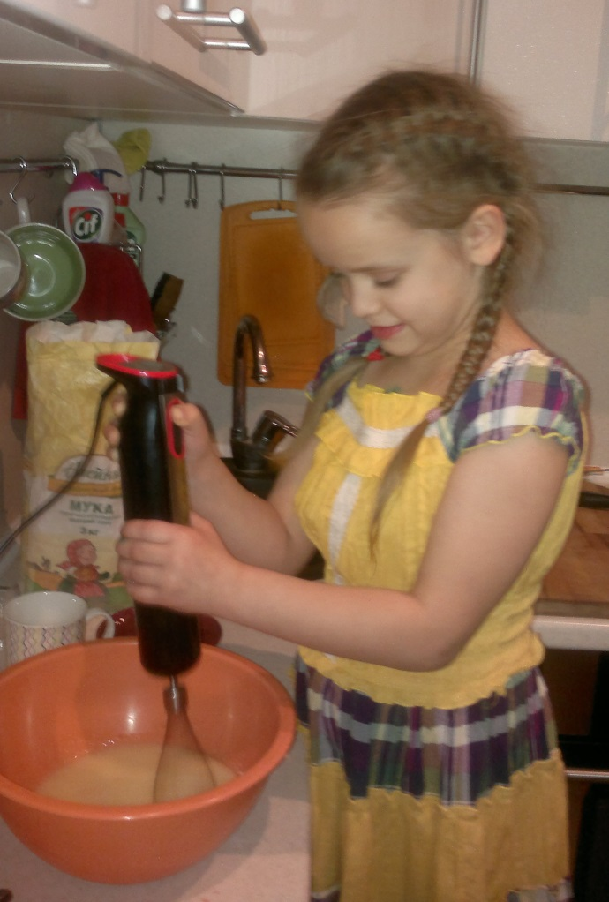
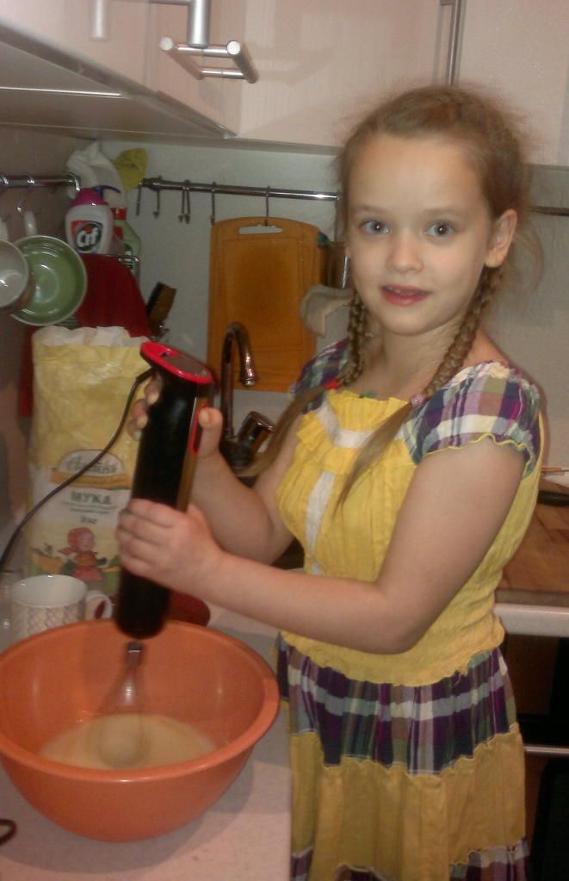
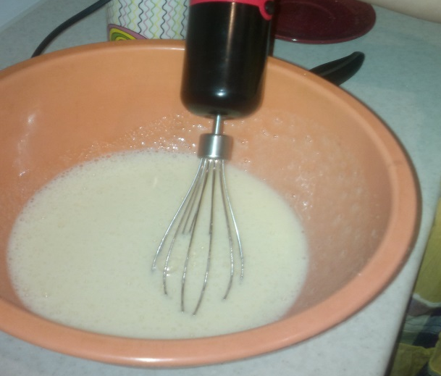
ванильный сахар и взбиваем все до пышной пены. А это так увлекательно и здорово!!!

Slide 7
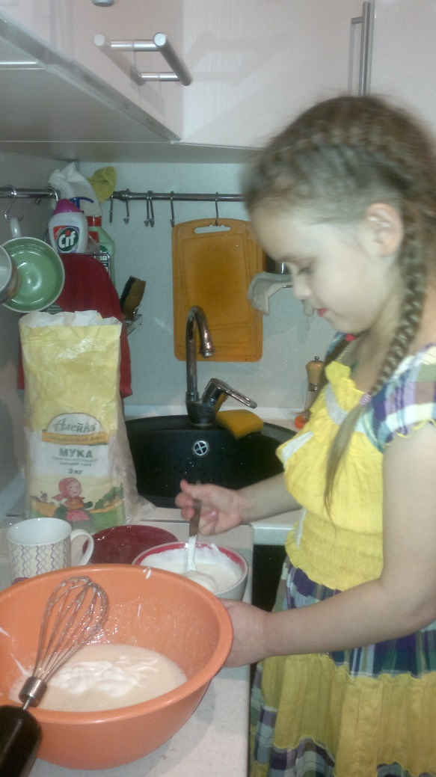
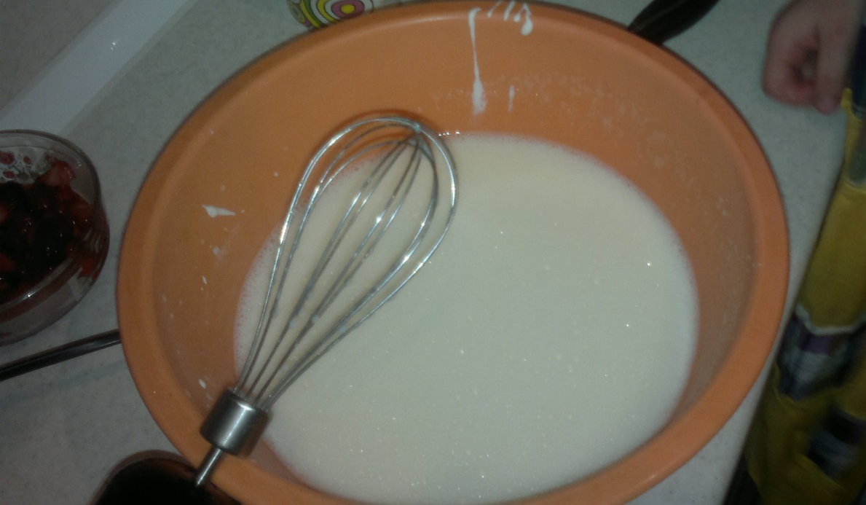
Вот и подошла очередь нашей сметаны с разрыхлителем, которая ждала нас в сторонке. Выкладываем ее в миску, где у нас уже яйцо и сахар и тщательно перемешиваем, но очень аккуратно!

Slide 8
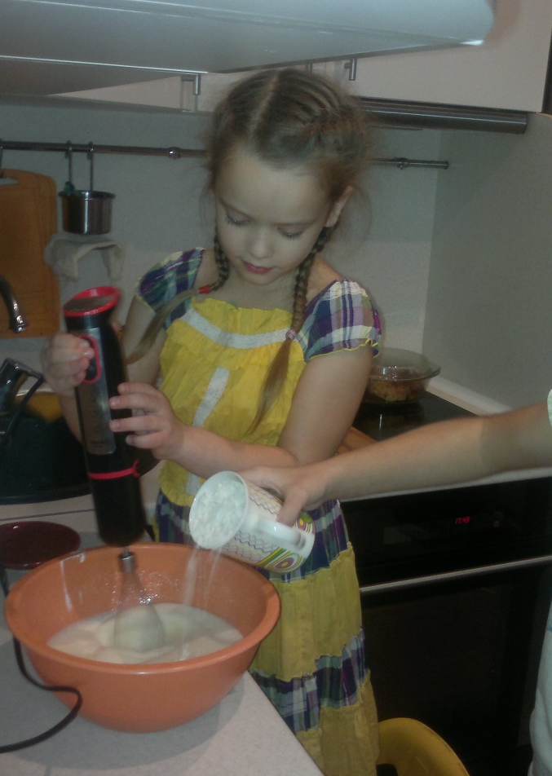
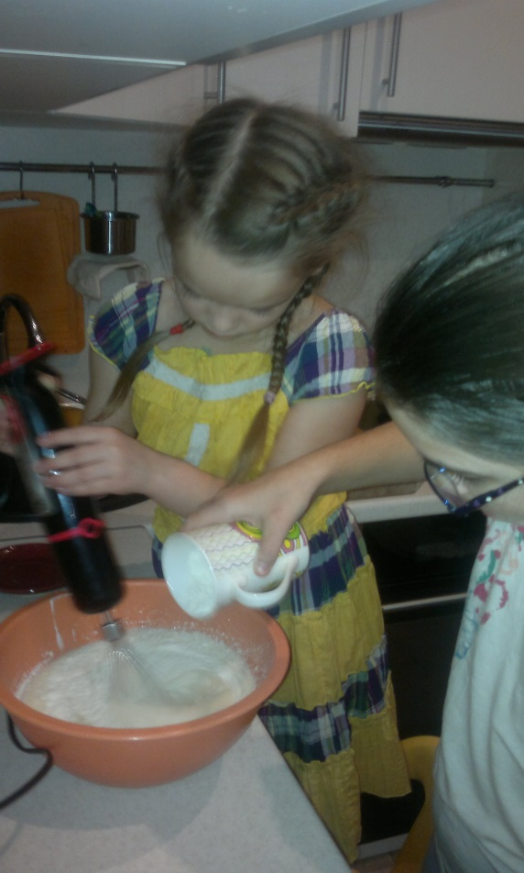
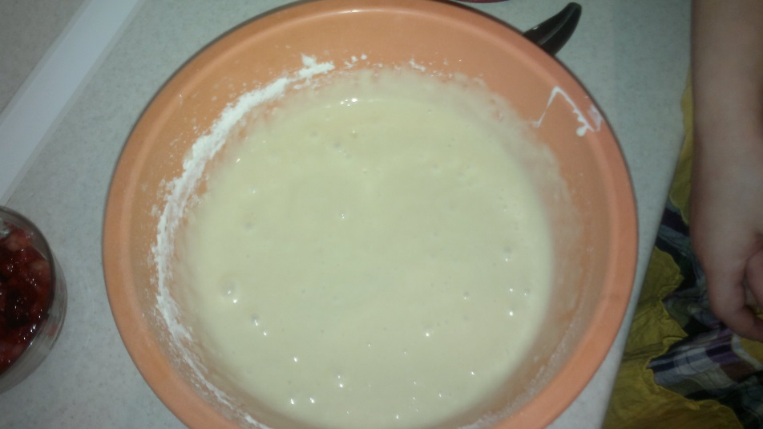
Теперь мы добавляем муку, небольшими порциями, и аккуратно перемешиваем.

Slide 9
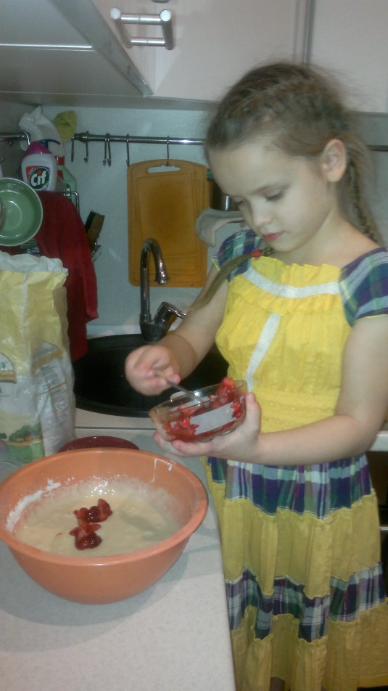
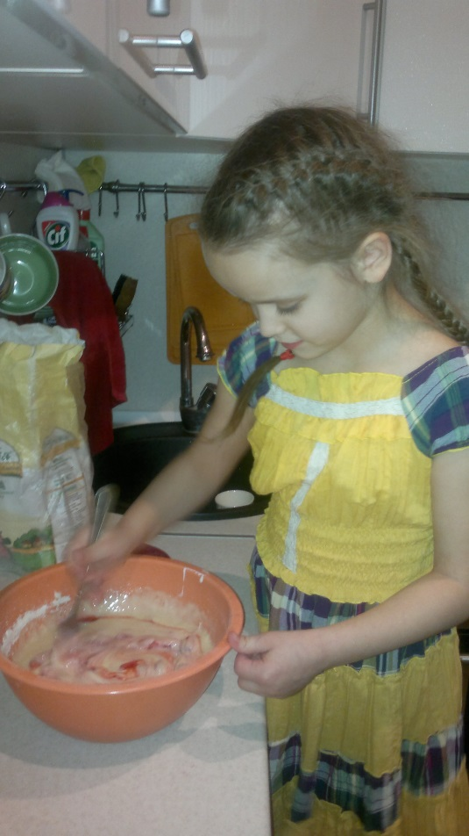
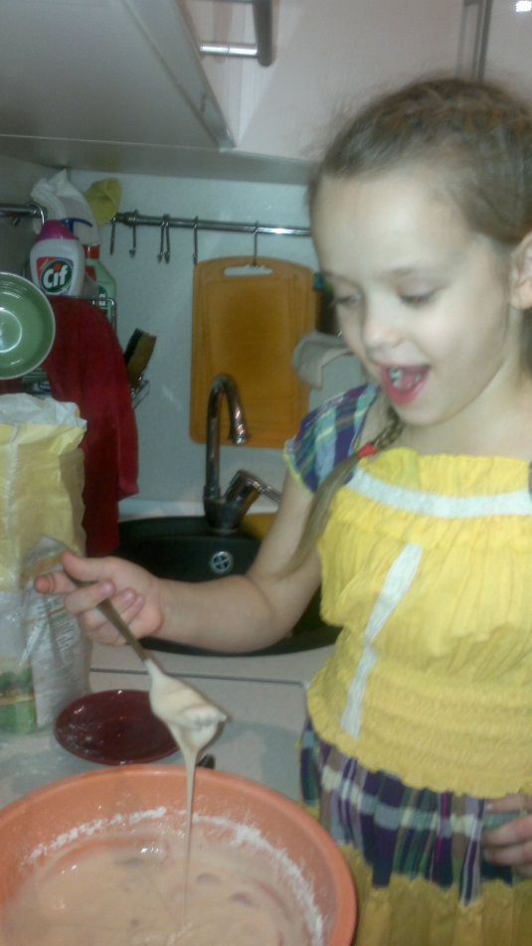
Уже в готовое тесто добавляем нашу лакомку-клубничку и медленно перемешиваем, так чтоб наше тесто не «упало».
Тесто для наших клубничных кексиков готово!!!

Slide 10
Перед тем как разложить тесто по формочкам,
включаем духовку на 180 градусов, пусть она разогревается!
Включили, а теперь…

Slide 11
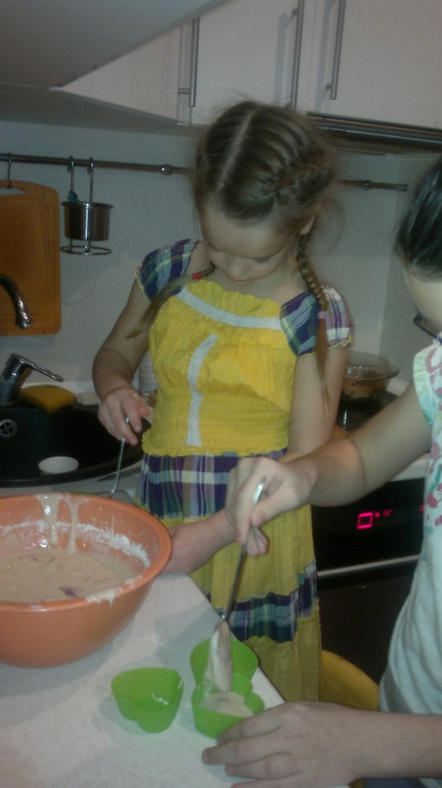
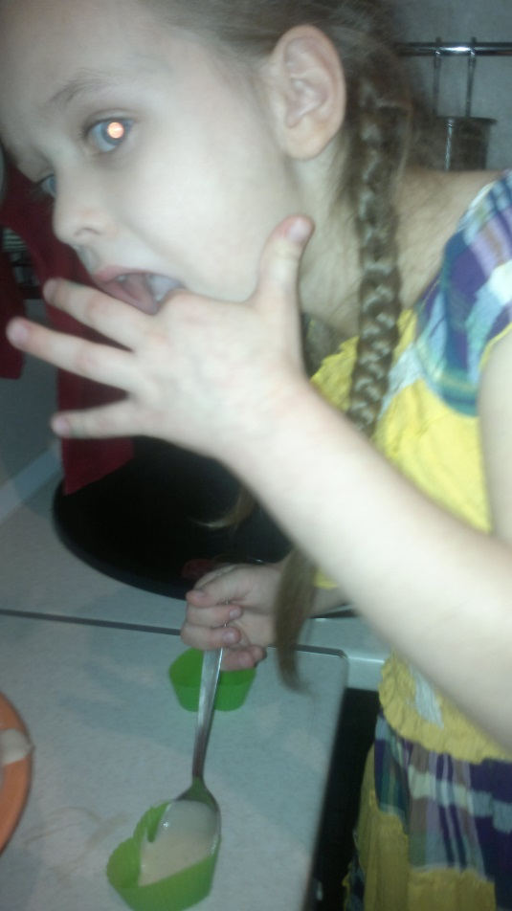
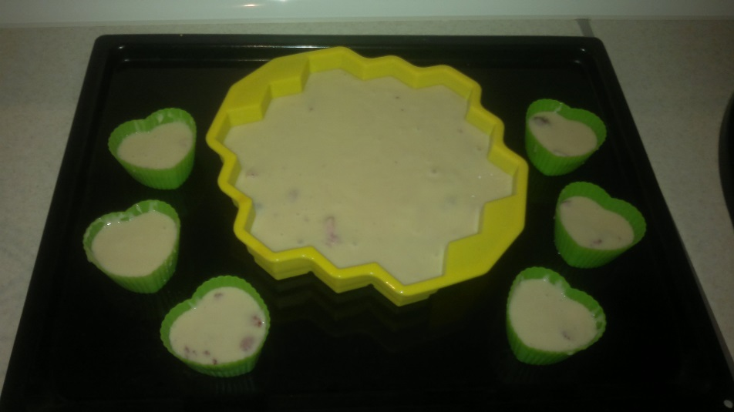
смело, не торопясь, раскладываем тесто по формочкам.
Наполненные формочки ставим на противень…

Slide 12
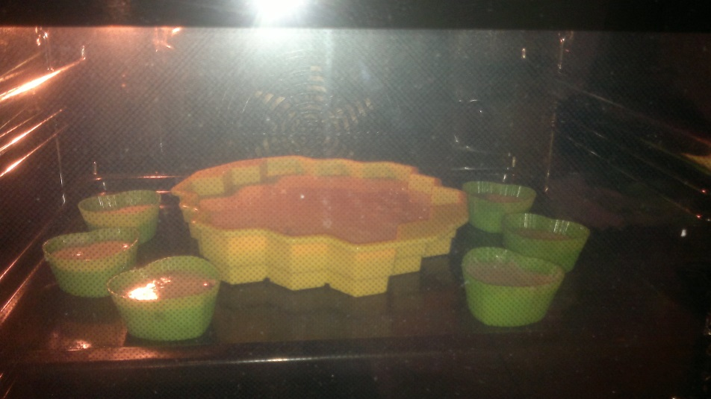
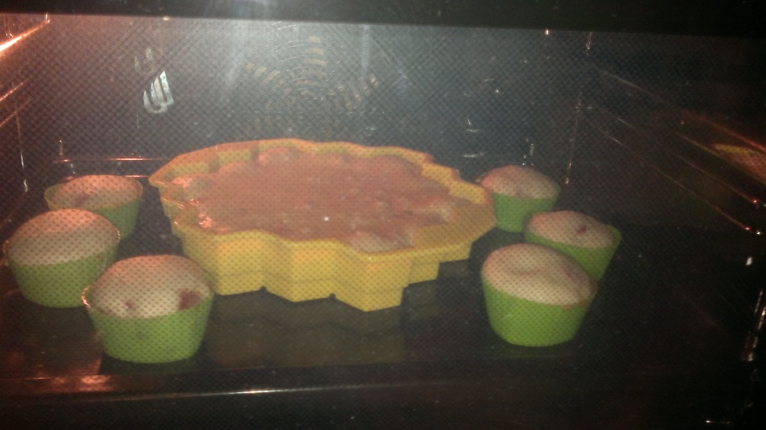
и ставим уже в разогретую духовку.
Выпекаем 20 – 40 минут.

Slide 13
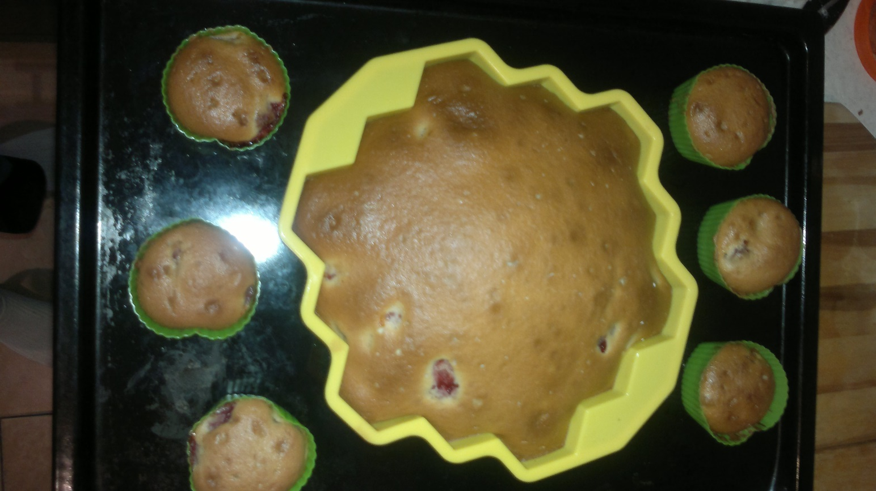
Клубничные кексики
испеклись!

Slide 14
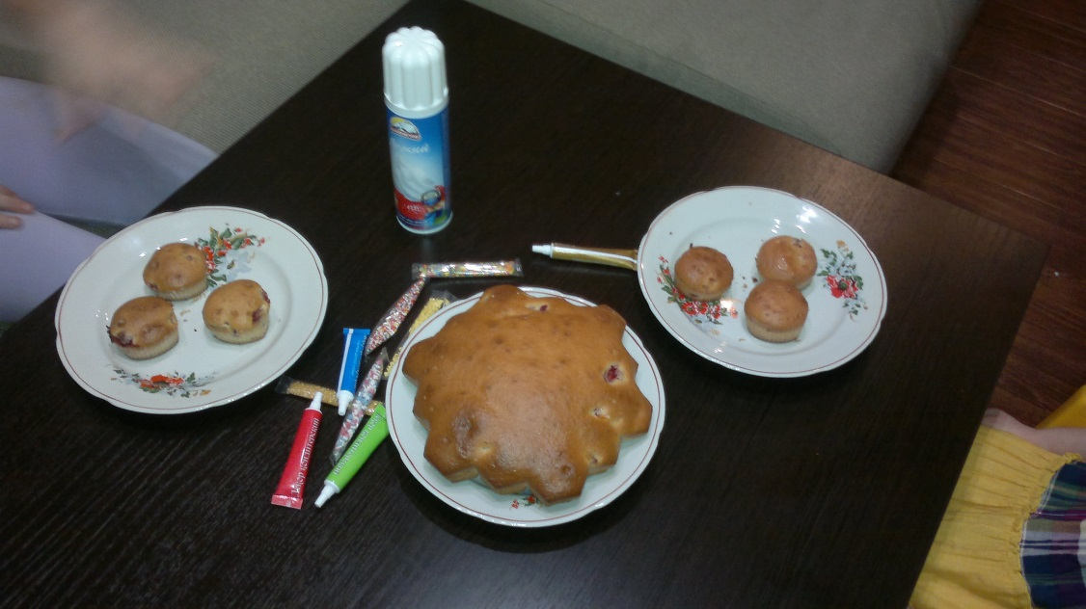
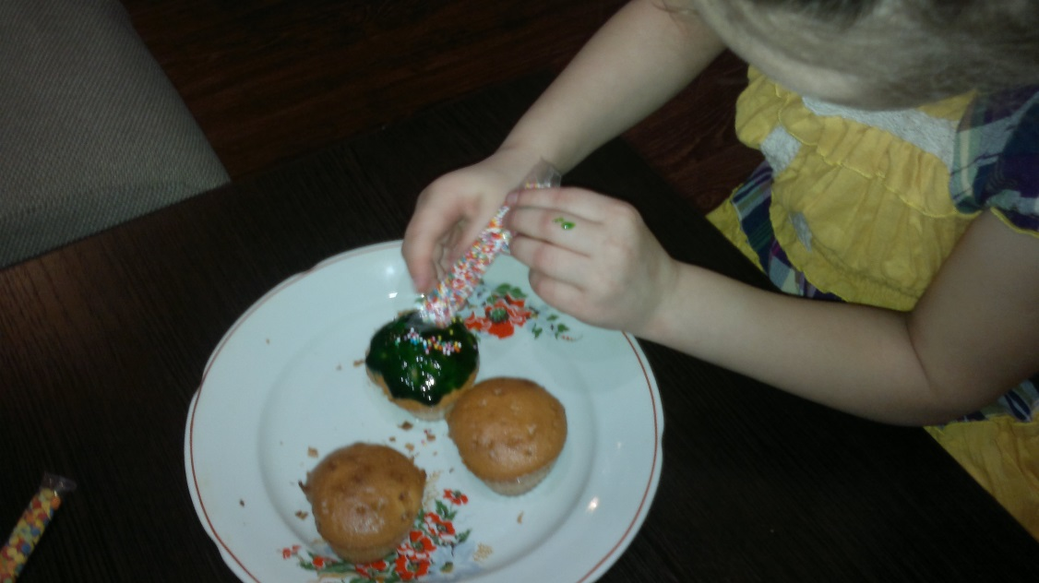
Чтобы они были красивыми и аппетитными
мы их украшаем!

Slide 15
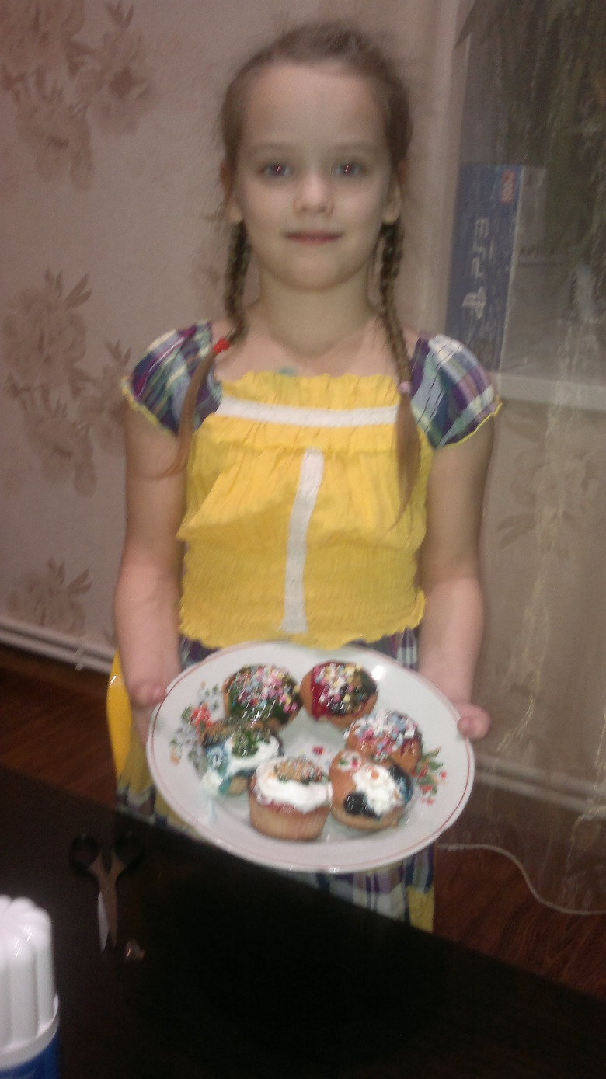
Всем
приятного
аппетита!!!

